Slide 1
Перфорированный крепеж с покрытием термодиффузия
BULLIT - качественный крепеж для профессионалов

Slide 2
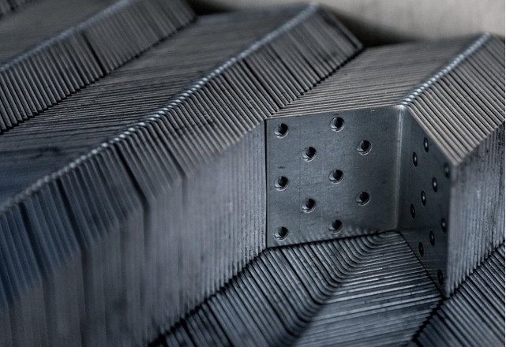
ЧТО ТАКОЕ ТЕРМОДИФФУЗИЯ
Термодиффузия- один из самых эффективных способов защиты металлических изделий от коррозии. Он заключается в нанесении на изделия толстого слоя цинка в печах при высокой температуре. Покрытый цинком таким образом перфорированный крепеж значительно превышает крепеж с классическим гальваническим покрытием по показателям устойчивости к механическим повреждениям и адгезии к ЛКМ, а по коррозионной стойкости сопоставим с крепежом из нержавеющей стали.
Благодаря своим выдающимся характеристикам, такое покрытие является стандартом при строительстве железных дорог и прокладке нефтепроводов.
Благодаря бренду BULLIT профессиональный перфорированный крепеж с покрытием методом термодиффузии становится доступен и розничному потребителю. Он идеально подходит для применения в каркасном домостроении.

Slide 3
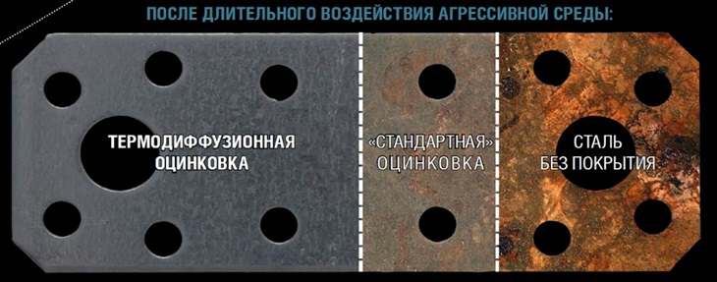
ПРЕИМУЩЕСТВА ТЕРМОДИФФУЗИИ
покрытие обладает прочным сцеплением с металлом, не происходит отслаивания и скалывания покрытия механических нагрузках.
не вызывает необратимого водородного охрупчивания металла во время процесса нанесения
толщина покрытия составляет от 40 до 50 мкм, класс толщины П (повышенный) согласно ГОСТ 14918-80
антикоррозионная стойкость в 10 раз выше, чем при других способах цинкования
пригоден для использования как во внутренних, так и в наружных конструкциях
рекомендован к использованию в климатических зонах с повышенной влажностью
устойчив к циклам конденсации и высыхания: выглядит как новый и через 5 лет после установки
поверхность крепежа отлично подходит для окрашивания, т.к. имеет высокую степень адгезии с лакокрасочными материалами
покрытие точно повторяет контуры изделий, однородно по толщине на всей поверхности, включая изделия сложной формы
Стойкость покрытия подтверждена испытаниями в лаборатории в камере искусственного климата

Slide 4
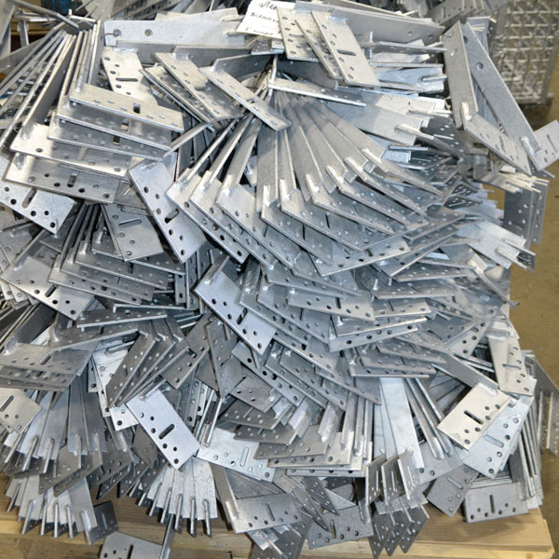
ТЕХНОЛОГИЯ
Технологический процесс состоит из следующих стадий:
Подготовка поверхности в зависимости от вида загрязнений проводится по ГОСТ 9.402. Степень очистки - 2 по ГОСТ 9.402. Требования к контролю качества основного металла - по ГОСТ 9.301 (раздел 3).
Термодиффузионное цинкование. Изделие помещается в герметичный контейнер с цинкосодержащей смесью. Контейнер помещается в печь, в которой проводится нанесение покрытия при температуре от 290 °С до 390 °С. После охлаждения контейнера изделие вынимается и очищается от остатков порошка.
Фосфатирование. После нанесения цинкового покрытия наносится защитный фосфатный слой по ГОСТ 9.305.
Контроль качества технологического процесса цинкования осуществляется проведением периодических испытаний по следующим основным показателям: прочность сцепления цинкового покрытия; хрупкость изделий; коррозионная стойкость (защитные свойства) покрытия.

Slide 5
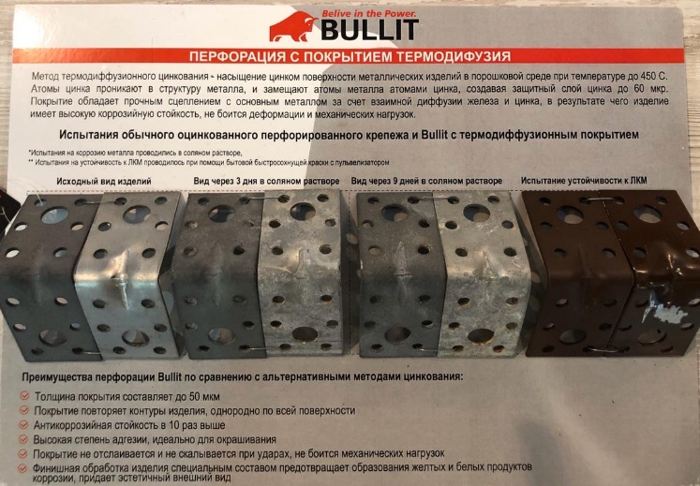
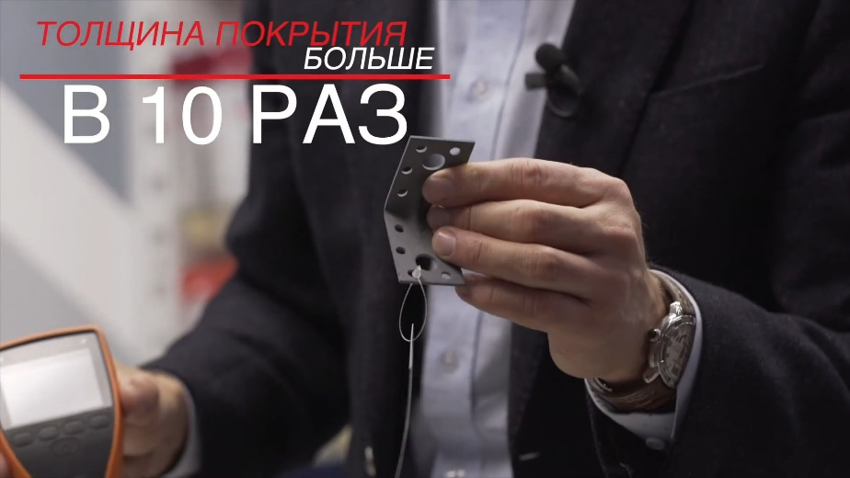
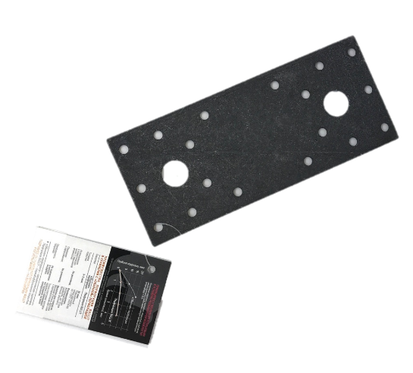
АССОРТИМЕНТ И МАРКЕТИНГОВАЯ ПОДДЕРЖКА
Стенд (табличка) с образцами продукции
Видео с испытаний
Оформление выкладки в торговом зале
Обучение для сотрудников магазинов
Этикетка (бирка) с описанием преимуществ и тех. характеристик
Оптимальная выверенная матрица. Только самые популярные размеры

